Slide 1
Seam

Slide 2
Cos’è Seam
Application Framework per la piattaforma Java Enterprise Edition
Esalta le nuove caratteristiche della JEE (in particolare la specifica EJB 3.0) che rimuovono le precedenti difficoltà di sviluppo
  Annotazioni
  Interceptors
  Configuration by exception
  Modello di sviluppo POJO-based

Slide 3

L’Application Stack di Seam
Facelets/Richfaces
JavaServer faces
Seam
Component-based web tier
provided by JSF
Component-based business tier
provided by EJB3
JPA
EJB3 Session Bean
Seam è un bridge tra queste due dimensioni
Seam Container
JTA
JCA
Application Server

Slide 4
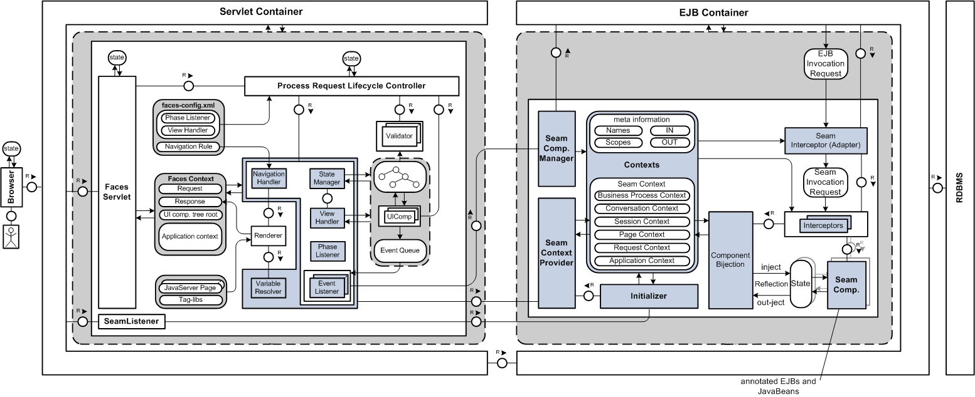
Architettura

Slide 5
JSF
Component-based web application framework orientato alla costruzione di interfacce utente
Costruito on-top delle JSP o di XHTML (eventualmente con Facelets)
Supporto al modello MVC
Limiti principali:
  Utilizzo di managed beans
  Problemi nella gestione della richiesta iniziale
  Regole di navigazione limitate
    Seam risolve i questi problemi

Slide 6
Componenti Seam
Legati ad un contesto
  @Name
  @Scope
Diverse categorie
  EJB 3 Session Bean (stateful/stateless)
  EJB 3 (JPA) Entity Bean
  EJB 3 Message-driven Bean
  JavaBean (POJO)
Tutti questi componenti in seam possono agire da backing bean per le JSF

Slide 7
Contesti
Classici:
  Event/request
  Page
  Session
  Application
Introdotti da Seam
  Conversation
  Business process

Slide 8
Bijection
@In
Dependency Injection applicabile a tutti i componenti Seam e non alle sole risorse gestite da Java EE 5
@Out
Pubblicazione di una variabile definita in un componente Seam su uno specifico contesto

Slide 9
Seam e jBPM
Seam offre nativamente l’integrazione con il framework di business process management di JBoss, jBPM
  Il page flow di un applicazione seam può essere descritto mediante jBPM
  I processi di business possono essere integrati in applicazioni seam
  E’ disponibile un plugin Eclipse per l’editing visuale di jPDL, il linguaggio utilizzato in jBPM
  Dobbiamo ancora verificare il supporto nativo a BPEL
    Dovrebbe essere sicuramente assente BPEL4People

Slide 10
Altre caratteristiche
Generazione automatica del db a partire dalle entità
Generazione automatica a partire dal DB di una semplice architettura CRUD:
  Entity Beans
  JavaBeans per la logica CRUD
  Pagine di visualizzazione

